Slide 1
স্বাগতম আজকের পাঠে

Slide 2
পরিচিতি
রওশন আক্তার
সহকারি শিক্ষক
হবিগন্জ বালিকা উচ্চ বিদ্যালয়
হবিগন্জ সদর
ভূগোল ও পরিবেশ
অধ্যায়ঃ - চতুর্থ
শ্রেণিঃ- নবম/দশম
টপিকঃ - আগ্নেয়গিরি

Slide 3
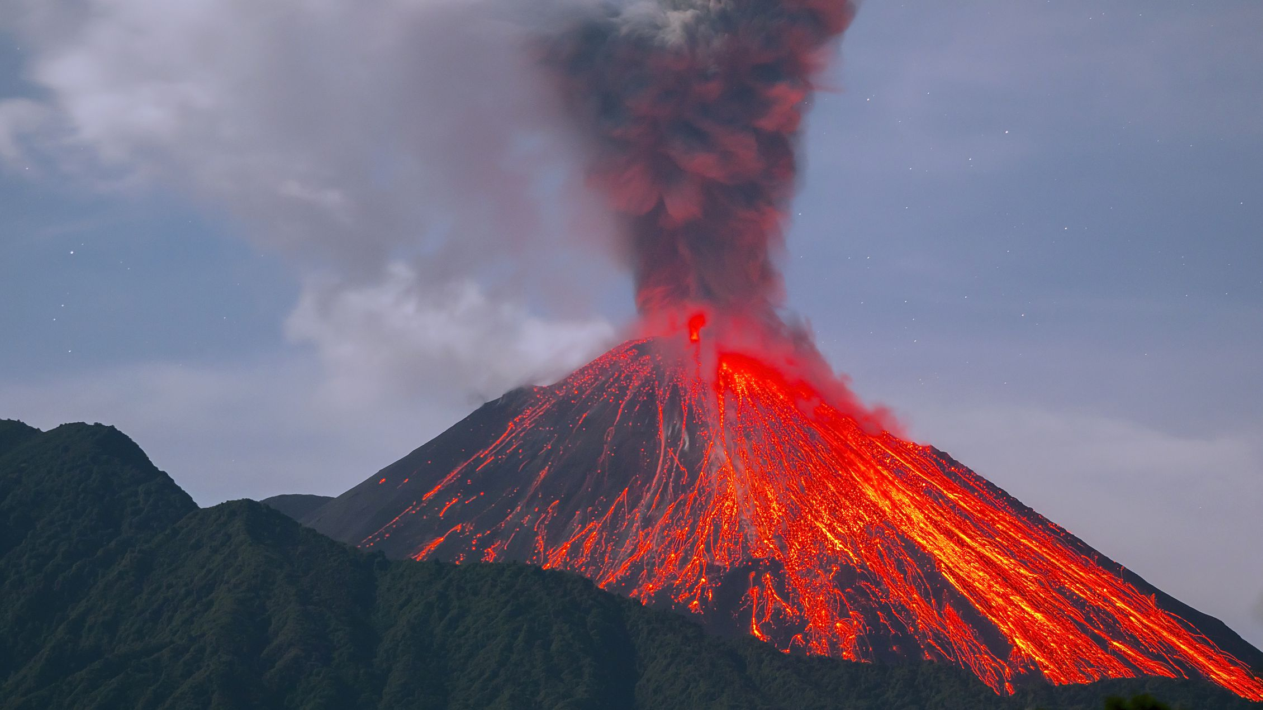
ছবি দেখে বলতো আজকের পাঠের বিষয়
কি হবে?
আগ্নেয়গিরি
(Volcano)

Slide 4
শিখনফল
এই পাঠ শেষে তোমরা জানতে পারবে
** আগ্নেয়গিরির সংজ্ঞা বলতে পারবে
** আগ্নেয়গিরির প্রকারভেদ ও সংখ্যা বলতে পারবে
** আগ্নেয়গিরির অগ্ন্যুৎপাতের কারণ ও ফলাফল লিখতে পারবে

Slide 5
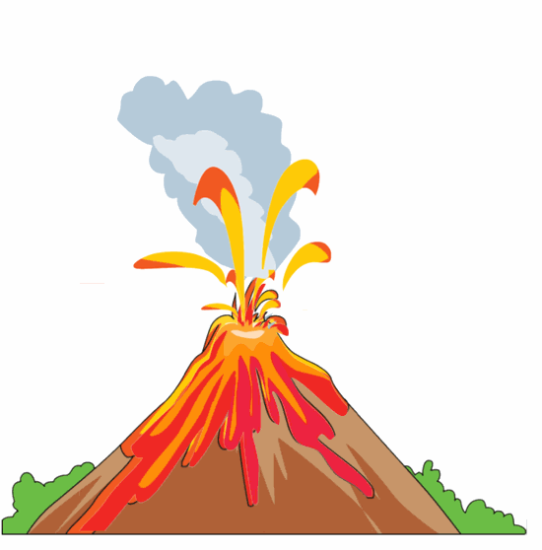
ভূঅভ্যন্তরের তেজষ্ক্রিয় পদার্থ যখন প্রচন্ড উত্তাপে অশ্মমন্ডলীয় শিলার নিম্নভাগ গলিয়ে ম্যাগমার সৃষ্টি করে তখন এ গলিত শিলা অশ্মমন্ডলের ফাটল বা দুর্বল অংশ ভেদ করে ভূপৃষ্টে লাভা আকারে উদ্ গিরিত হয়। এ লাভা ক্রমাগত ফাটল বা উদ্ গিরণ
মুখের চারদিকে জমা হয়ে যে উঁচু ভূমিরূপের সৃষ্টি করে তাকে আগ্নেয়গিরি বলে।

Slide 6
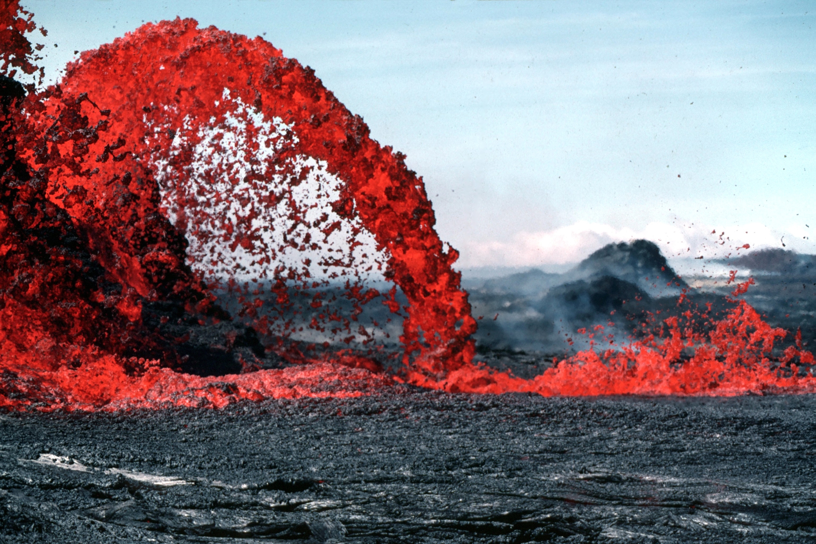
আগ্নেয়গিরি থেকে ভূগর্ভস্থ পদার্থের নির্গমনকে বলা হয় অগ্ন্যুৎপাত।
আগ্নেয়গিরির জ্বালামুখ দিয়ে নির্গত গলিত পদার্থকে বলে লাভা ।

Slide 7
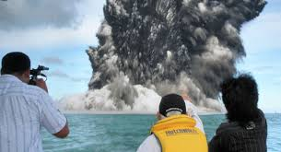
একক কাজ
আগ্নেয়গিরির সংজ্ঞা কি?বলতে পারবে

Slide 8
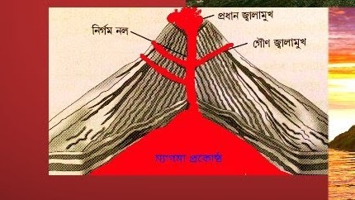
অগ্ন্যুৎপাতের ভিত্তিতে আগ্নেয়গিরিকে ৩ ভাগে ভাগ করা হয়।
যথাঃ-
আগ্নেয়গিরি
সক্রিয় আগ্নেয়গিরি
(Active volcano)
সুপ্ত আগ্নেয়গিরি
(Dormant volcano)
মৃত আগ্নেয়গিরি
(Extinet volcano)

Slide 9
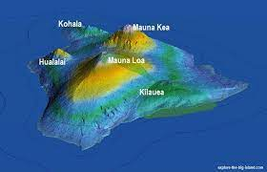
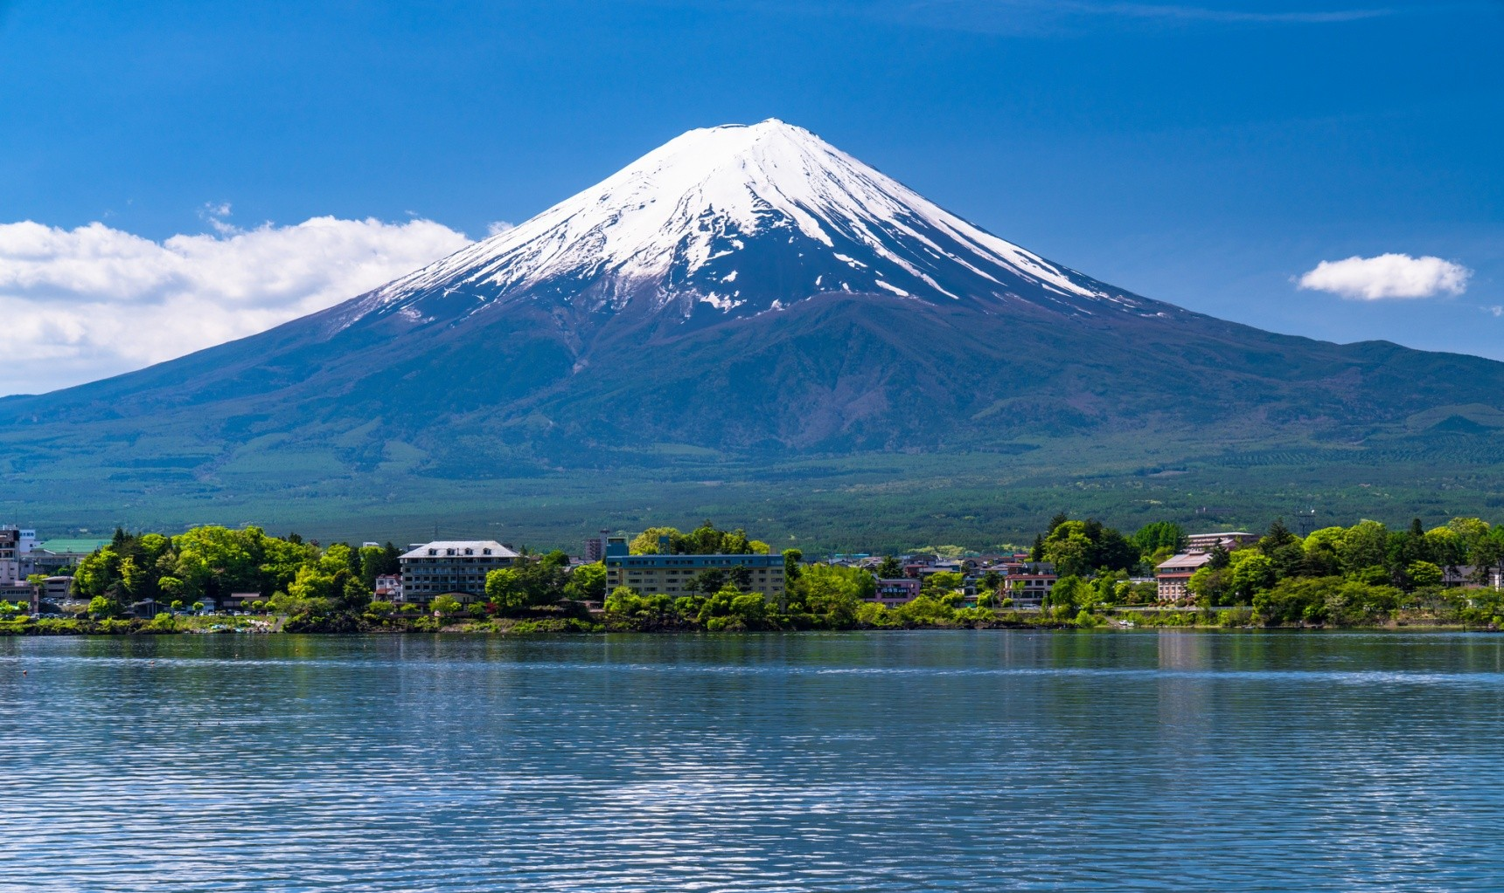
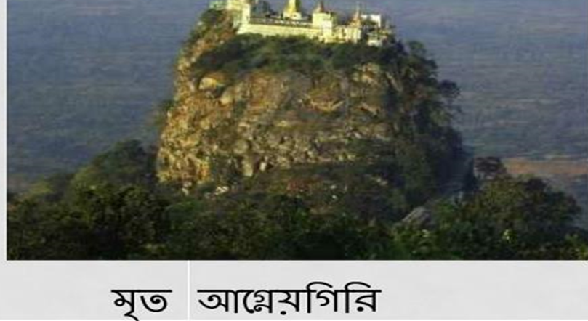
১। সক্রিয় আগ্নেয়গিরিঃ- যেসব আগ্নেয়গিরির অগ্ন্যুপাত এখনও বন্ধ হয়নি,তাকে সক্রিয় আগ্নেয়গিরি বলে।
যেমনঃ- হাওয়াই দ্বীপের মাওনালেয়া ও মাওনাকেয়া।
২। সুপ্ত আগ্নেয়গিরিঃ- যেসব আগ্নেয়গিরির অগ্ন্যুৎপাত অনেককাল আগে বন্ধ হয়ে গেছে;তাদেরকে সুপ্ত আগ্নেয়গিরি বলে।
যেমনঃ- জাপানের ফুজিয়ামা ।
৩। মৃত আগ্নেয়গিরিঃ- যে সব আগ্নেয়গিরি দীর্ঘকাল ধরে নিস্ক্রিয় হয়ে আছে এবং ভবিষ্যতে ও অগ্ন্যুৎপাতের সম্ভাবনা নেই,সেগুলোকেই মৃত আগ্নেয়গিরি বলে।
যেমনঃ- মায়ানমারের পোপা

Slide 10
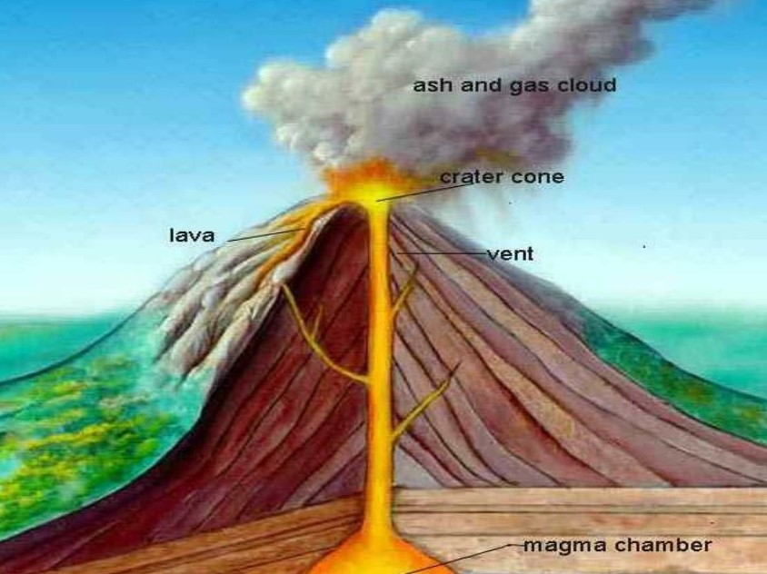
জোড়ায় কাজ
আগ্নেয়গিরির চিত্র অংকন কর

Slide 11
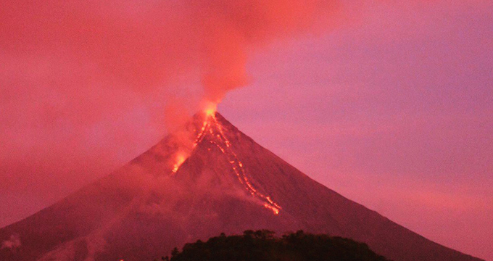
আগ্নেয়গিরির কারণ
তিনটি মূল প্রক্রিয়ার মাধ্যমে আগ্নেয়গিরির অগ্ন্যুৎপাত হয়ে থাকে।
** ভূগর্ভস্থ গ্যাসের চাপ কমে গ্যাস নির্গত হওয়ার ফলে অগ্ন্যুৎপাত হয়ে থাকে।
** ভূগর্ভস্থ বিভিন্ন তেজস্ক্রিয় পদার্থ ও রাসায়নিক ক্রিয়ার ফলে তাপীয় সংকোচন হলে অগ্ন্যুৎপাত হয়ে থাকে।
** ভূগর্ভস্থ বাষ্প উদগিরনের সময় নির্গত ধাতব কনার ফলে অগ্ন্যুৎপাত হয়ে থাকে।

Slide 12
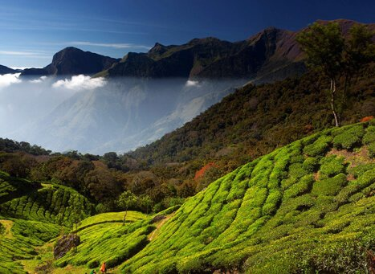
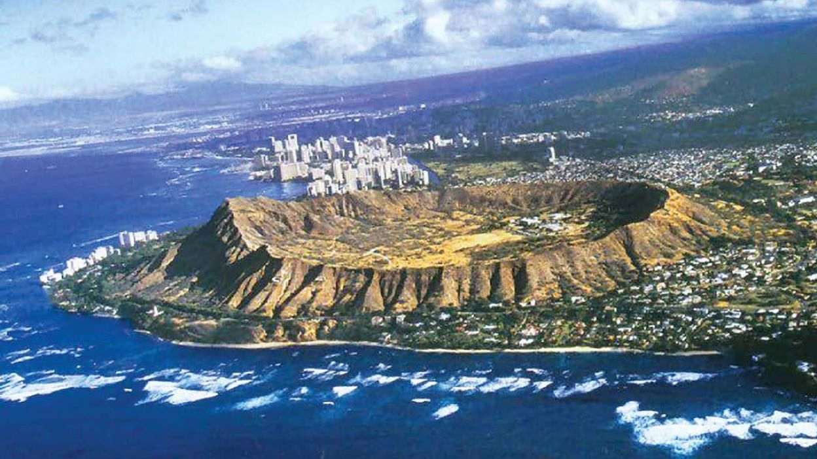
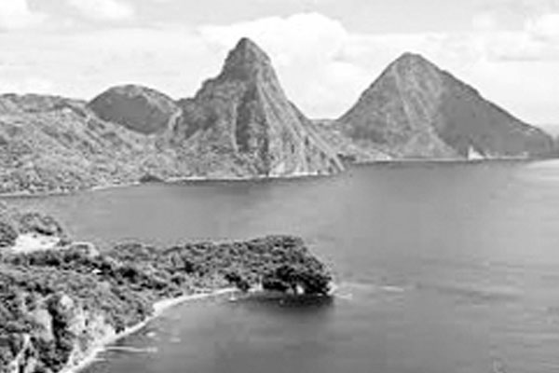
আগ্নেয়গিরির অগ্ন্যুৎপাতের ফলাফল
** আগ্নেয়গিরি থেকে নির্গত পদার্থ সঞ্চিত হয়ে মালভূমির সৃষ্টি করে।
যেমনঃ- ভারতের দাক্ষিণাত্যের কৃষ্ণমৃত্তিকাময় মালভূমি।
** সমুদ্র তলদেশে আগ্নেয়গিরি থেকে নির্গত লাভা সঞ্চিত হয়ে দ্বীপের সৃষ্টি
করে। যেমনঃ- প্রশান্ত মহাসাগরে হাওয়াই দ্বীপপুঞ্জ।
** আগ্নেয়গিরির অগ্ন্যুৎপাতের ফলে ভূপৃষ্টের কোন অংশ ধ্বসে গভীরগহ্বরের সৃষ্টি করে।
যেমনঃ- ১৮৮৩ সালে সুমাত্রা ও জাভা দ্বীপের মধ্যবর্তী
অংশে অগ্ন্যুৎপাতের ফলে এক বিরাট গহ্বর দেখা দেয়।

Slide 13
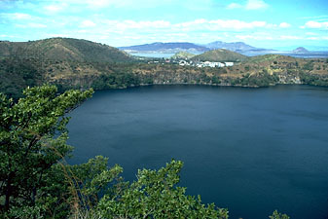
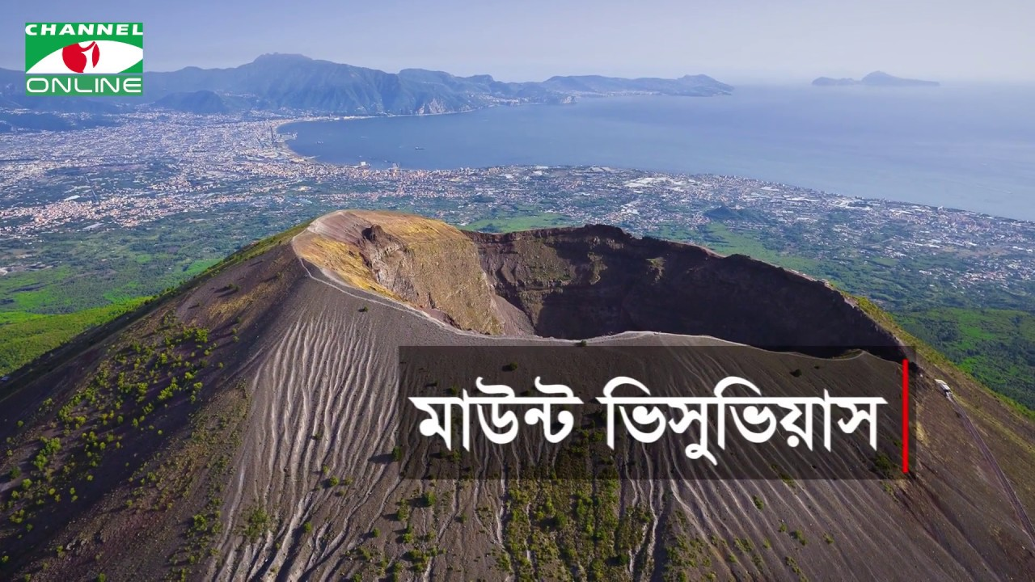
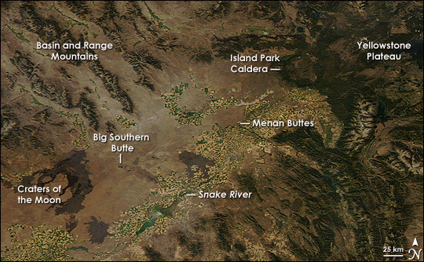
** মৃত আগ্নেয়গিরির জ্বালামুখে পানি জমে আগ্নেয় হ্রদের সৃষ্টি করে।
যেমনঃ- নিকারাগুয়ার কোসেগায়না আগ্নেয় হ্রদ।
** আগ্নেয়গিরির নির্গত লাভা,শিলা দ্রব্য প্রভৃতি দীর্ঘকাল ধরে নির্দিষ্ট স্থানে সঞ্চিত হয়ে পর্বতের সৃষ্টি করে।
যেমনঃ- ইতালির ভিসুভিয়াস।
** অনেক সময় আগ্নেয়গিরির লাভা সঞ্চিত হতে হতে অনেক এলাকা নিম্ন সমভূমিতেপরিণত হয়।
যেমনঃ- উত্তর আমেরিকার স্নেক নদীর লাভা সমভূমি।

Slide 14
মূল্যায়ন
বাড়ির কাজ
১। সক্রিয় আগ্নেয়গিরি কি ?
২। মৃত আগ্নেয়গিরির বৈশিষ্ট্য কি ?
৩। নিচের চিত্রটি কোন আগ্নেয়গিরি ?

Slide 15
প্রেজেন্টেশনটি উপভোগ করার জন্য
ধন্যবাদ

